Slide 1
ĐỀ TÀI THỰC TẬP
XÂY DỰNG MẠNG SENSOR NHIÊT ĐÔ, ĐÔ ẨM DỰA TRÊN LORA CHO TÒA NHÀ
NHÓM 1: Gồm 4 thành viên:
Hoàng Văn Quốc
Khương Đức Mạnh
Trịnh vĩ Luân
Nguyễn Văn Bỉnh

Slide 2
THÔNG TIN CÁC THÀNH VIÊN TRONG NHÓM
Họ tên | Email | Số điện thoại
Hoàng Văn Quốc | hoangquocbk1@gmail.com | 01639273685
Khương Đức Mạnh | 1511939@hcmut.edu.vn | 0989238466
Trịnh Vĩ Luân | 1511897@hcmut.edu.vn | 01648235643
Nguyễn Văn Bỉnh | 1510248@hcmut.edu.vn | 0972374629

Slide 3
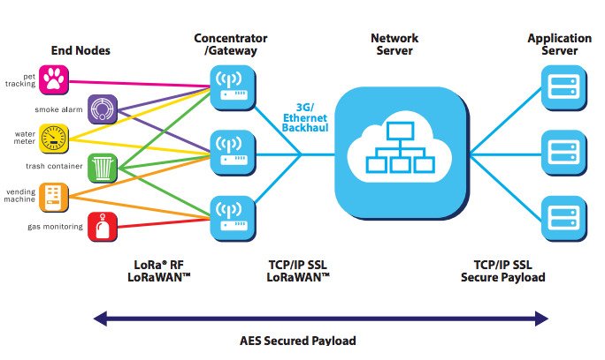
MÔ TẢ VỀ CÁI ĐỀ TÀI THỰC TẬP

Slide 4
CÔNG VIỆC CỦA 2 TUẦN ĐẦU
Leader: Quốc
Công việc nghiên cứu tuần đầu:
Tên | Công việc nghiên cứu
Hoàng Văn Quốc | Tìm hiểu về LoRa
Khương Đức Mạnh | Tìm hiểu về thẻ nhớ và Lan
Trịnh vĩ Luân | Tìm hiểu về STM32F1
Nguyễn Văn Bỉnh | Tìm hiểu về Esp32

Slide 5
CÔNG VIỆC CỦA 2 TUẦN TỚI( )
Leader: Luân
Công việc nghiên cứu tuần đầu:

Slide 6
CÔNG VIỆC CỦA 2 TUẦN TỚI( )
Leader: Bỉnh
Công việc nghiên cứu tuần đầu:

Slide 7
CÔNG VIỆC CỦA 2 TUẦN TỚI( )
Leader: Mạnh
Công việc nghiên cứu tuần đầu:

